Slide 1


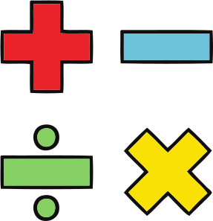
تطبيقات على مقاييس النمو السكاني
إعداد : أ . سهام العزوانية

Slide 2
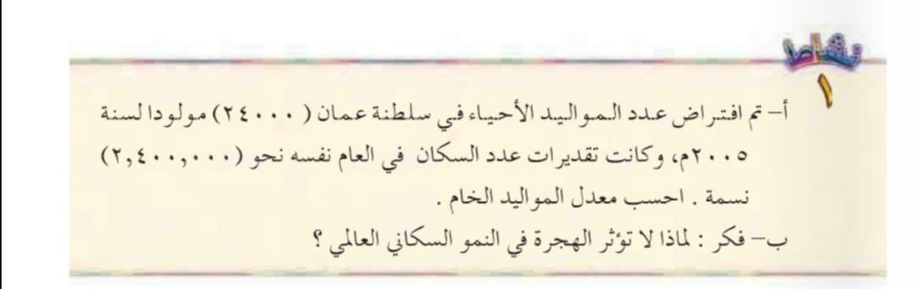

24000
= 10
1000 ×
2400000
ب/ لأن الهجرة تتم في داخل الكرة الارضية ، فلا يزيد عدد السكان بل هي عملية انتقال فقط.

Slide 3
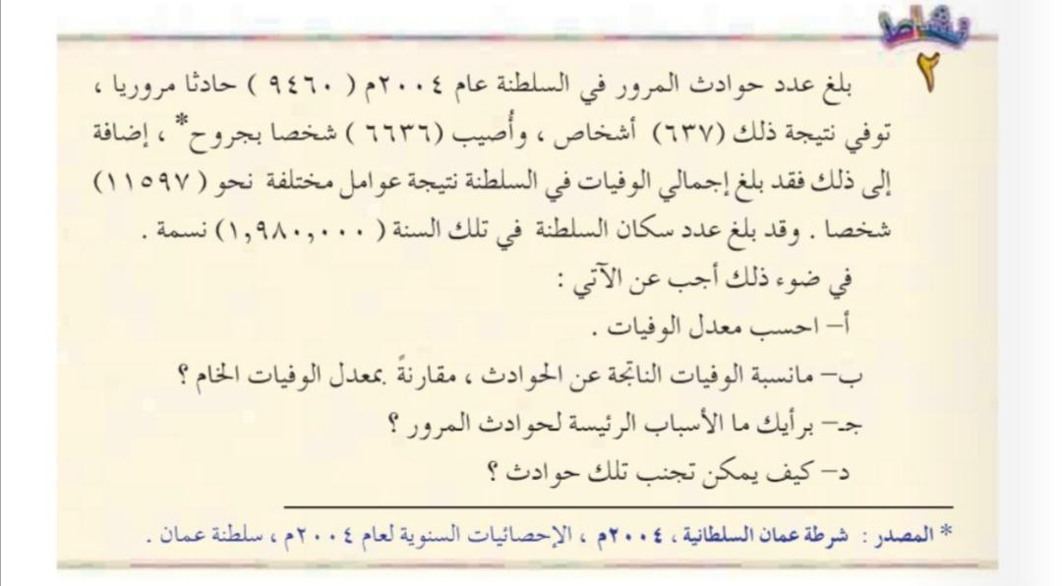
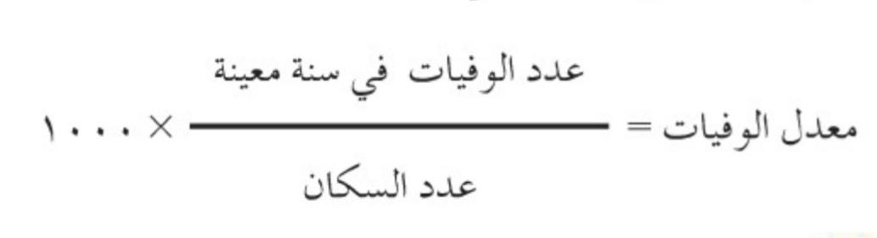
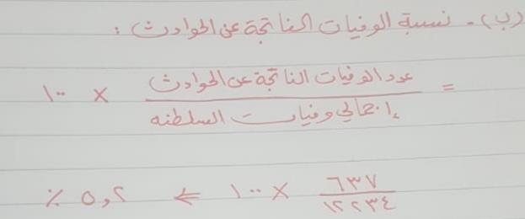
عدد وفيات الحوادث + وفيات العوامل الأخرى
11597 + 637
6.1 =
1980000

Slide 4

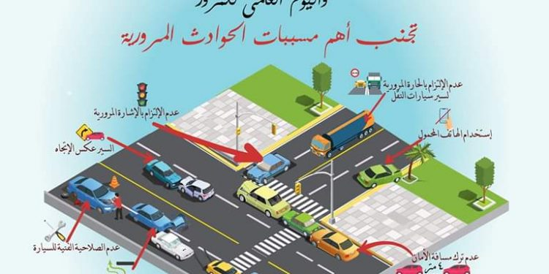


Slide 5
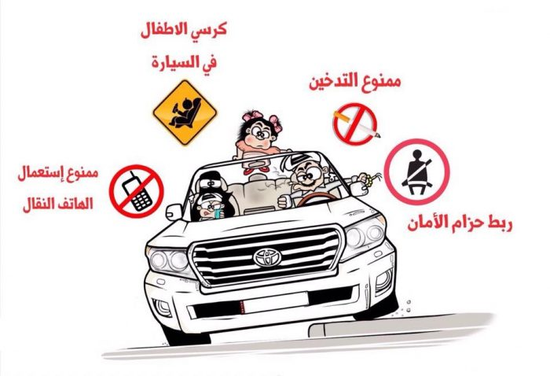

** التقيد بقواعد المرور
** الحرص على سلامة المركبة وصيانتها بشكل دوري

Slide 6
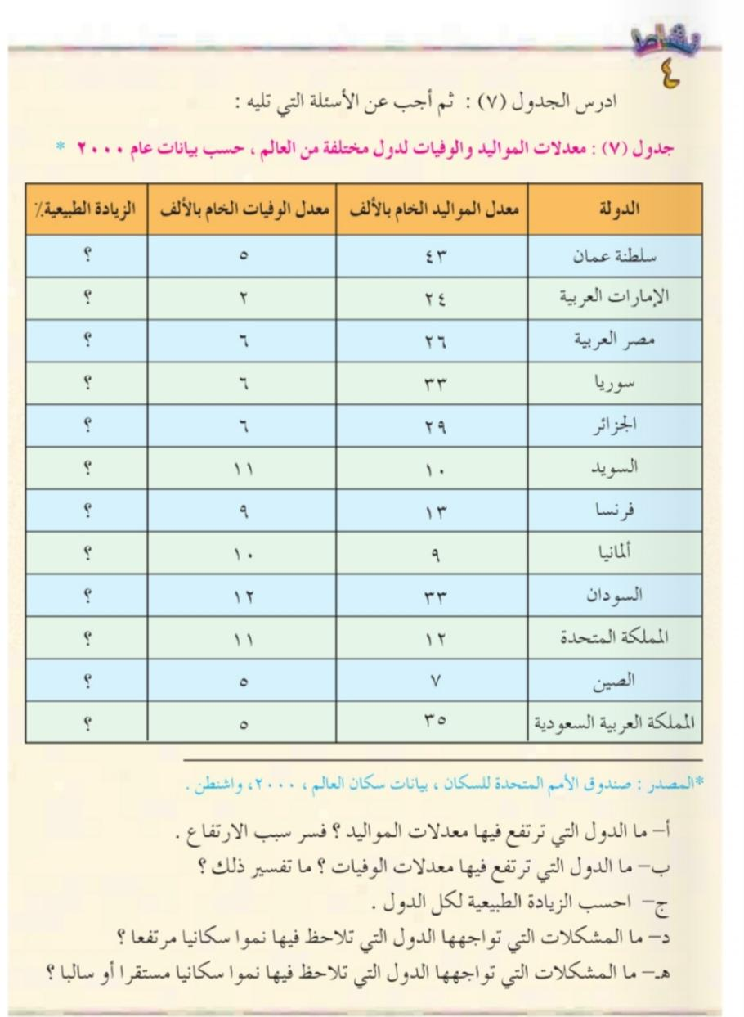

عدد المواليد - عدد الوفيات
نسبة الزيادة الطبيعية =
1000 ×100
3.8
2.2
2
أ / الظروف الاجتماعية والاقتصادية والثقافية كالزواج المبكر وارتفاع معدل الخصوبة والحاجة الى الايدي العاملة.
2.7
2.3
0.1-
0.4
ب / نتيجة ارتفاع أعداد فئة كبار السن ( مجتمعات هرمه) والحوادث المرورية
0.1-
2.1
0.1
د/ زيادة الضغط على الخدمات/الازدحام المروري / انخفاض مستوى المعيشة / قلة فرص العمل
0.2
3
هـ / ارتفاع نسبة كبار السن / انخفاض نسبة صغار السن / زيادة الحاجة للأيدي العاملة

Slide 7
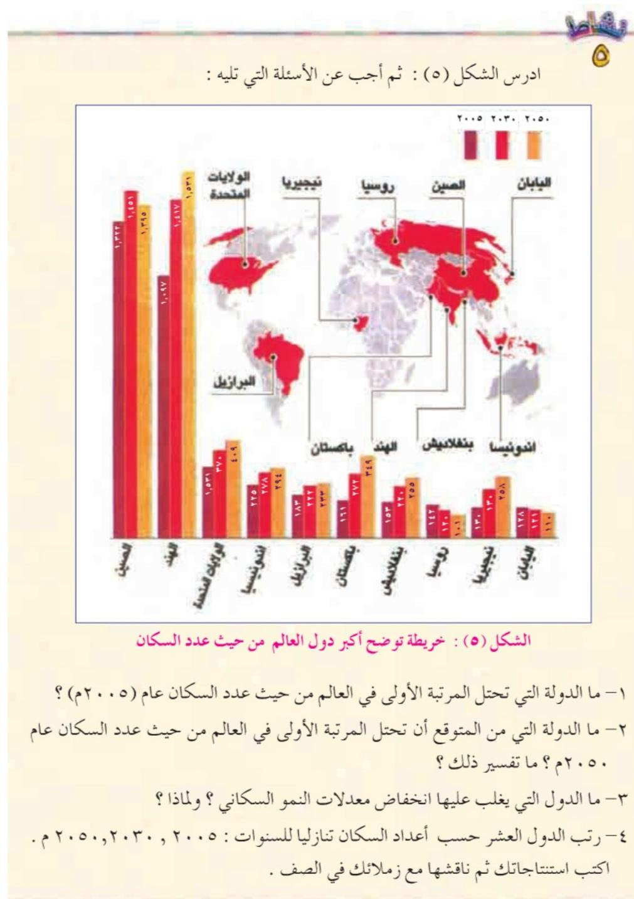
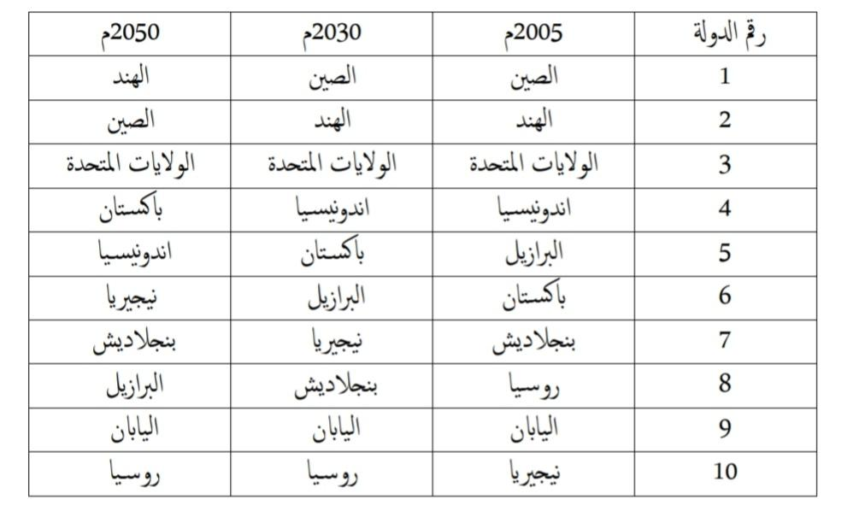
1/ الصين
2/ الهند / بسبب زيادة معدلات المواليد
3/ اليابان ، روسيا / بسبب ارتفاع معدلات كبار السن وبالتالي انخفاض معدلات الخصوبة

Slide 8
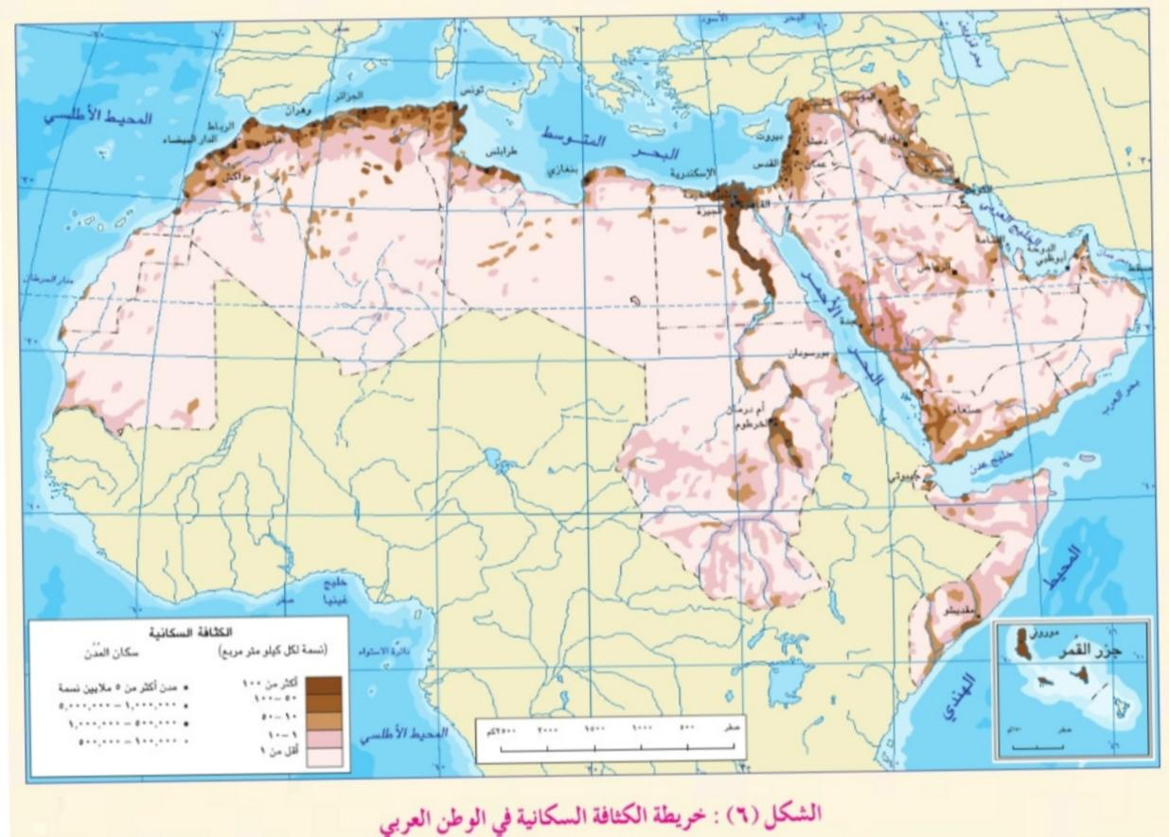

Slide 9
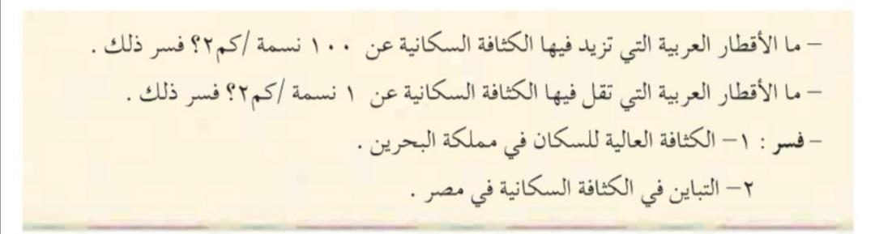

مصر / السودان /ليبيا / تونس /الجزائر / المغرب / بلاد الشام
عمان / السعودية / الامارات / جنوب بلاد المغرب
لصغر مساحة البحرين
تباين واختلاف أشكال السطح وكبر مساحة مصر

Slide 10
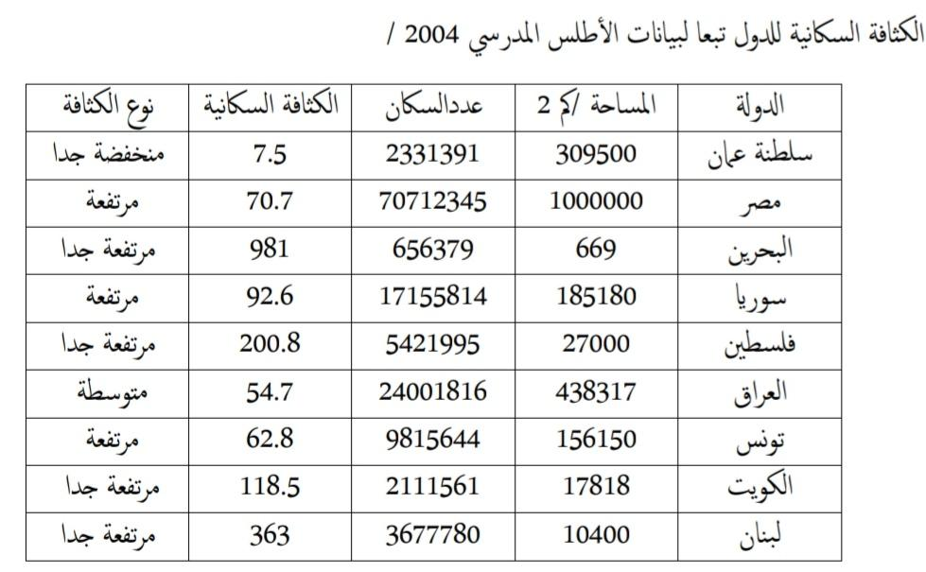
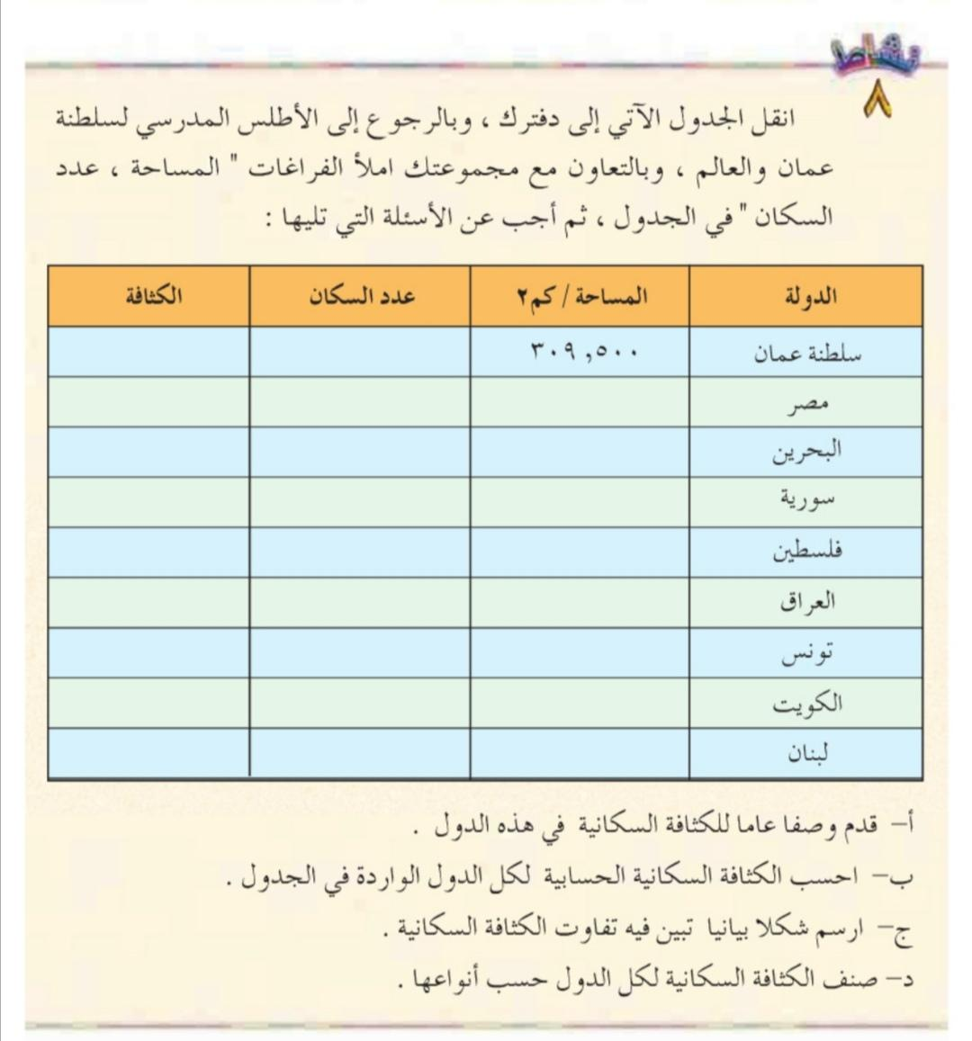
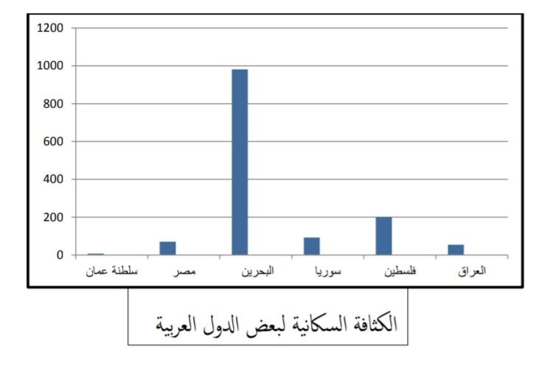

Slide 11
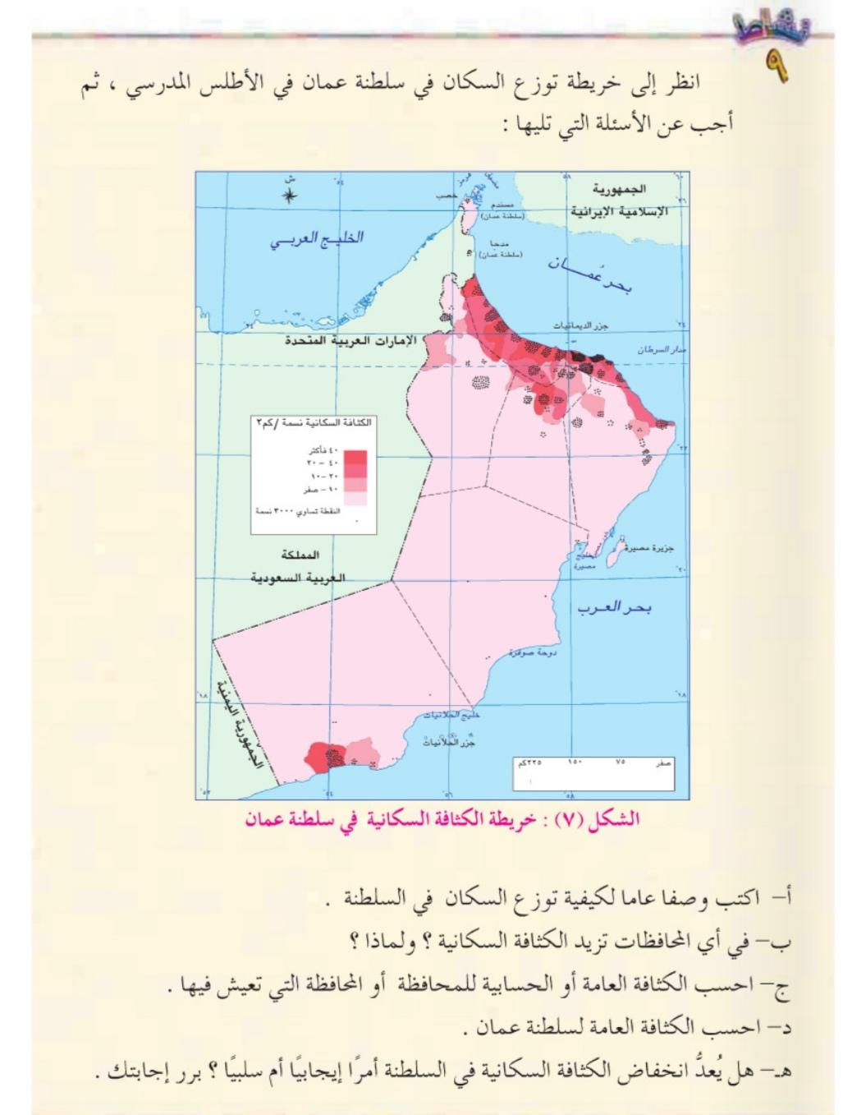

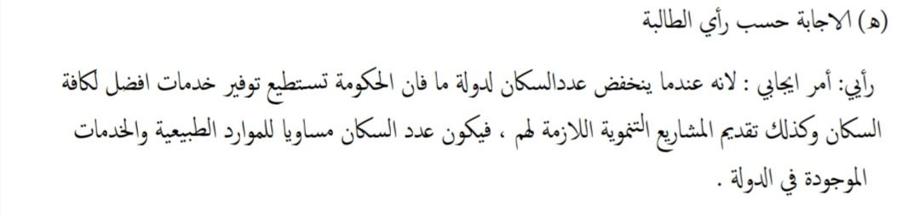
أ/ يتوزعون بشكل غير متساو وغير منتظم
ب/ تزيد في محافظات شمال وجنوب الباطنة ومحافظة مسقط/ بسبب توفر الخدمات وفرص العمل ، زيادة الهجرة ، منطقة زراعية خصبة ، توفر المياه والموارد الطبيعية مثل الثروة السمكية ، زيادة معدلات المواليد ، صغر مساحة محافظة مسقط
د/ 2331391
= 7.5 كم 2
309500

Slide 12
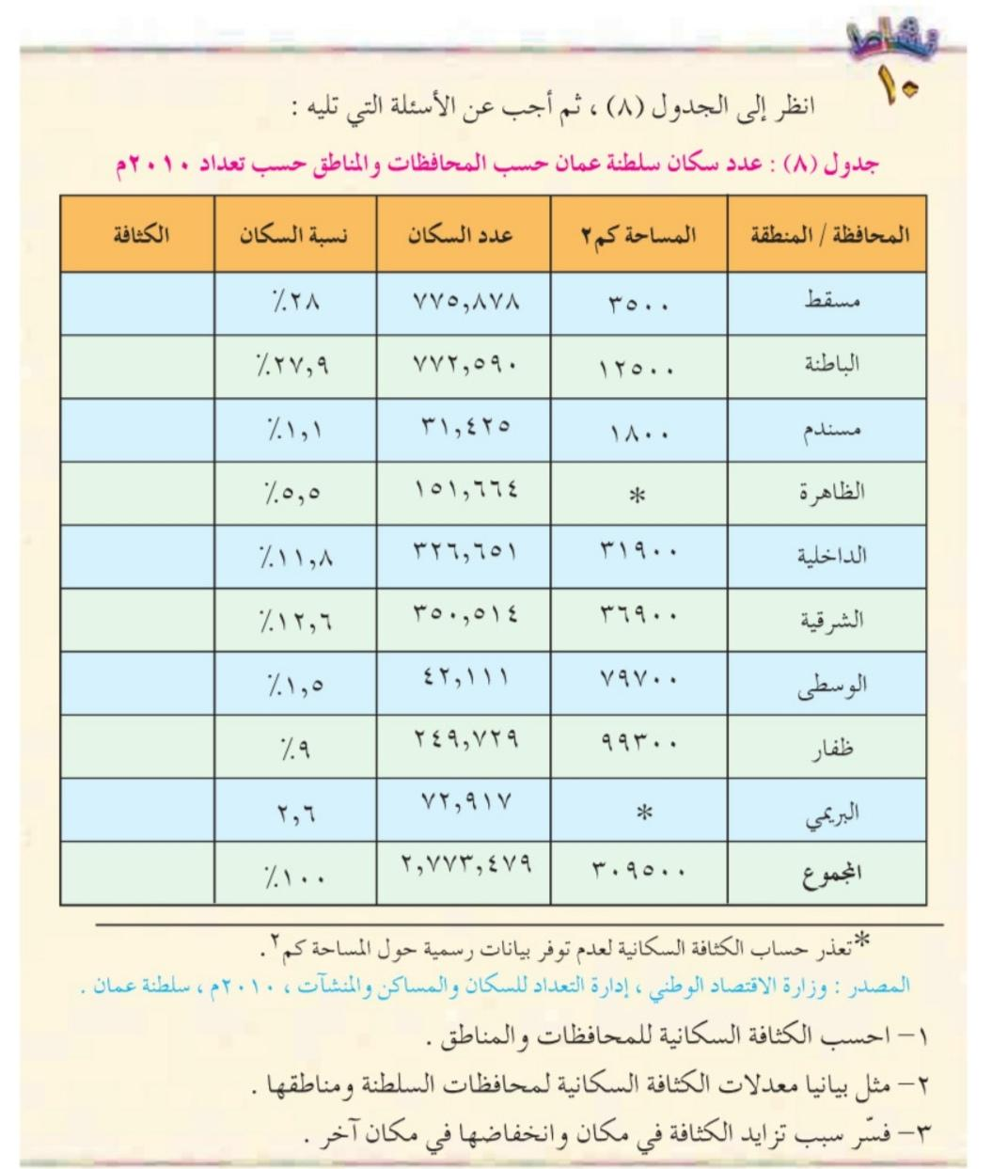
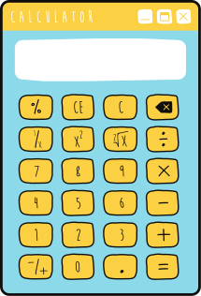
الكثافة السكانية= عدد السكان
المساحة
أسباب الانخفاض | أسباب الارتفاع
1/ زيادة الهجرة منها 2/ قلة توفر الخدمات 3/ قلة توفر فرص العمل 4/ قلة الموارد الطبيعية 5/ صعوبة التضاريس 6/ انخفاض معدلات المواليد | 1/ زيادة الهجرة إليها 2/ توفر الخدمات 3/ توفر فرص العمل 4/ توفر الموارد الطبيعية 5/ التضاريس 6/ زيادة معدلات المواليد

